Slide 1
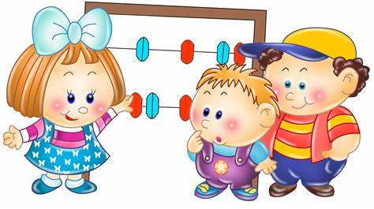
Розділ 1. Числа. Дії з числами.
Сюжетні задачі.
Математика
Сьогодні
Послідовність чисел першої сотні. Утворення чисел у межах 100. Кількість десятків у сотні. Місце кожного числа першої сотні.
Урок
№1

Slide 2
Сьогодні
25.06.2023
Організація класу
Математика
Сьогодні
Продзвенів уже дзвінок,
починається урок.
Приготуйте без мороки
Все, що треба до уроку.
Книжку, зошит, ручку, олівці.
Приготувались?
Молодці!
Сьогодні
Сьогодні

Slide 3
Сьогодні
25.06.2023
Математика
Ознайомлення з підручником
«Математика»
Ольга Гісь,
Ірина Філяк
Сьогодні
Урок
№4
Сьогодні
Сьогодні

Slide 4
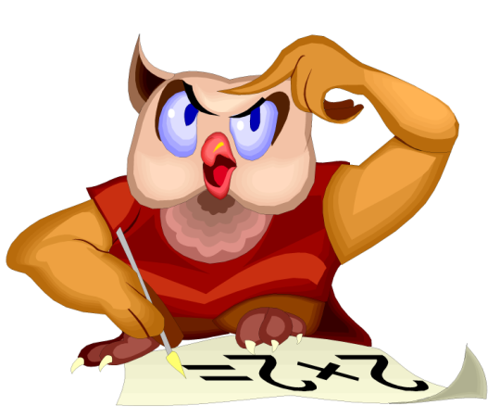
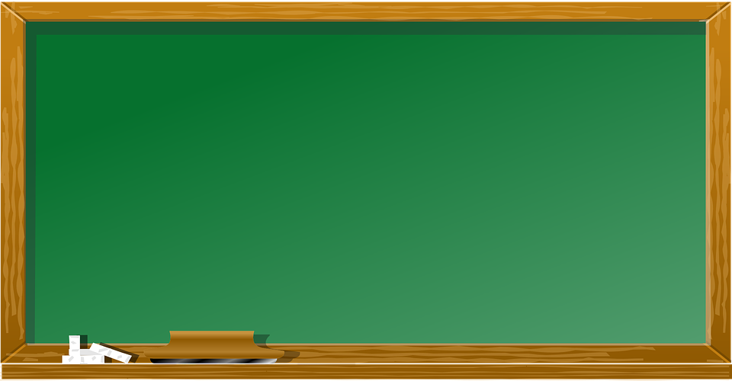
Сьогодні
25.06.2023
Колективна робота
Математика
Сьогодні
Полічи від 1 до 100, називаючи пропущені числа. Котрому десятку належать числа кожного рядка?
Скільки всього десятків у сотні? одиниць — у сотні?
Назви найменше і найбільше число кожного десятка.
Сьогодні
Сьогодні
Підручник.
завдання
1
Підручник.
Сторінка
6

Slide 5
Сьогодні
25.06.2023
Колективна робота
Математика
Сьогодні
4. Назви три перші числа четвертого десятка; три останні числа п'ятого десятка.
5. Назви у зворотному порядку числа другого десятка; шостого десятка; дев'ятого десятка.
Сьогодні
Сьогодні
Підручник.
завдання
1
Підручник.
Сторінка
6

Slide 6
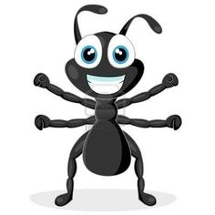
Сьогодні
25.06.2023
Колективна робота. Усне опитування.
Математика
Сьогодні
Полічи мурашок-розвідників від 28 до 36;
від 49 до 53;
від 77 до 82;
від 94 до 100.
Урок
№4
Сьогодні
Сьогодні
Підручник.
завдання
2
Підручник.
Сторінка
7

Slide 7
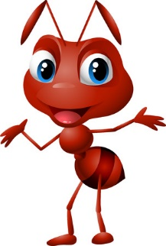
Сьогодні
25.06.2023
Колективна робота. Усне опитування.
Математика
100 мурашок-солдат вишикувались за порядком.
Урок
№4
Сьогодні
Сьогодні
Підручник.
завдання
3
Назви номер солдата, що стоїть одразу перед № 60.
Назви номер солдата, що стоїть одразу після № 79.
Назви «сусідів» солдата № 40; № 50; № 69; № 99.
Підручник.
Сторінка
7

Slide 8
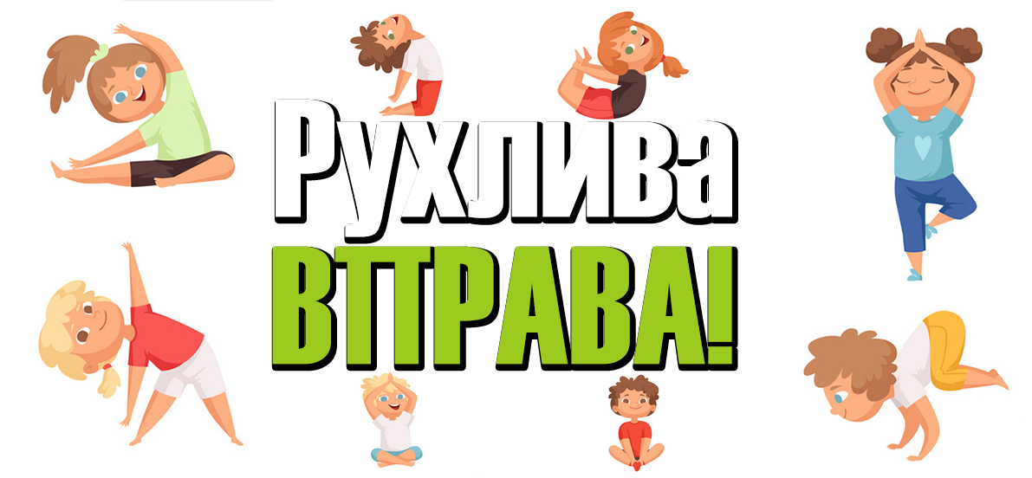
Сьогодні
25.06.2023
Рухлива вправа
Математика
Сьогодні
Урок
№4
Сьогодні
Сьогодні

Slide 9
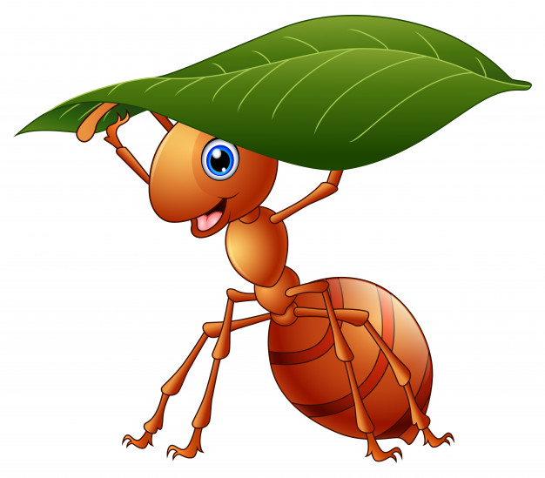
Сьогодні
25.06.2023
Колективна робота. Усне опитування.
Мурашка-нянька лічить мурашок-дітей. Яке число при лічбі вона назве:
Сьогодні
Урок
№4
раніше, ніж 18? 16, 19, 30
Сьогодні
Сьогодні
пізніше, ніж 35? 28 , 40, 34
Підручник.
завдання
4
між числами 59 і 61? 62, 58, 60
Підручник.
Сторінка
7
між числами 78 і 85? 69, 82, 86

Slide 10
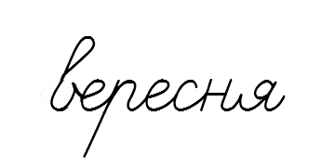
Сьогодні
25.06.2023
Запиши у зошиті.
Математика
Сьогодні
Урок
№4
Сьогодні
Сьогодні

Slide 11
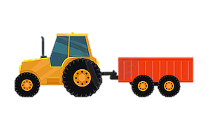
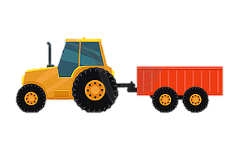
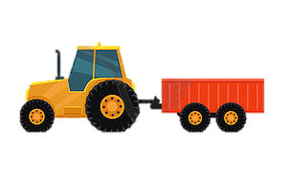
Сьогодні
25.06.2023
Робота у зошиті.
Математика
СьМурашка-будівельник везе будівельні матеріали. Розглянь числа на кожному причепі і розташуй їх у порядку зростання. Запиши.огодні
27
43
53
26
15
0
51
5
55
Сьогодні
Сьогодні
Підручник.
завдання
5
52
42
12
82
90
91
89
98
19
Підручник.
Сторінка
8

Slide 12
Сьогодні
25.06.2023
Пригадай!
Математика
Сьогодні
8 – одноцифрове число
16 – двоцифрове число
100 - трицифрове число
Урок
№4
Сьогодні
Сьогодні

Slide 13
Сьогодні
25.06.2023
Колективна робота.
Мурашки-санітари пронумерували смітники. Назви найбільше і найменше число в кожному рядку. Вибери рядок, де числа записані у порядку спадання.
Сьогодні
15
16
14
13
11
17
54
39
12
20
45
58
Підручник.
завдання
6
80
79
60
60
58
47
Підручник.
Сторінка
8
100
98
84
11
10
1

Slide 14
Сьогодні
Порівняй
25.06.2023
Робочі мурахи об’єднались у бригади. Яка кількість мурах є більша:
3 чи 3 десятки? 10 чи 1 сотня?
6 чи 1 десяток? Одна сотня чи 90? У другому десятку чи 2 десятки?
Одна сотня чи 1 десяток?
89 чи 9 десятків?
Підручник.
завдання
7
Підручник.
Сторінка
8

Slide 15
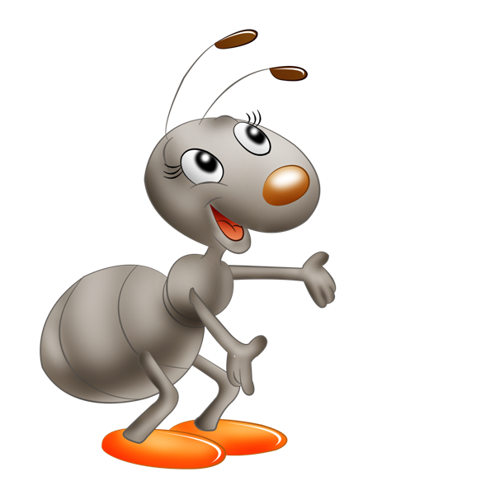
Сьогодні
Головоломка! Добре подумай!
25.06.2023
П'ять мурах — Ія, Оя, Мом, Дір та Шпун — зібрались прибирати територію. Ія та Оя мають швабри. Ія має фартушок. Дір та Шпун мають відра. Шпун не носить кепки. Хто де стоїть? Запиши імена мурах за порядком.
Підручник.
завдання
8
Підручник.
Сторінка
9
Оя
Дір
Ія
Шпун
Мом

Slide 16
Сьогодні
25.06.2023
Робота із зошитом
з математики
Ольга Гісь, Ірина Філяк
с. 4

Slide 17
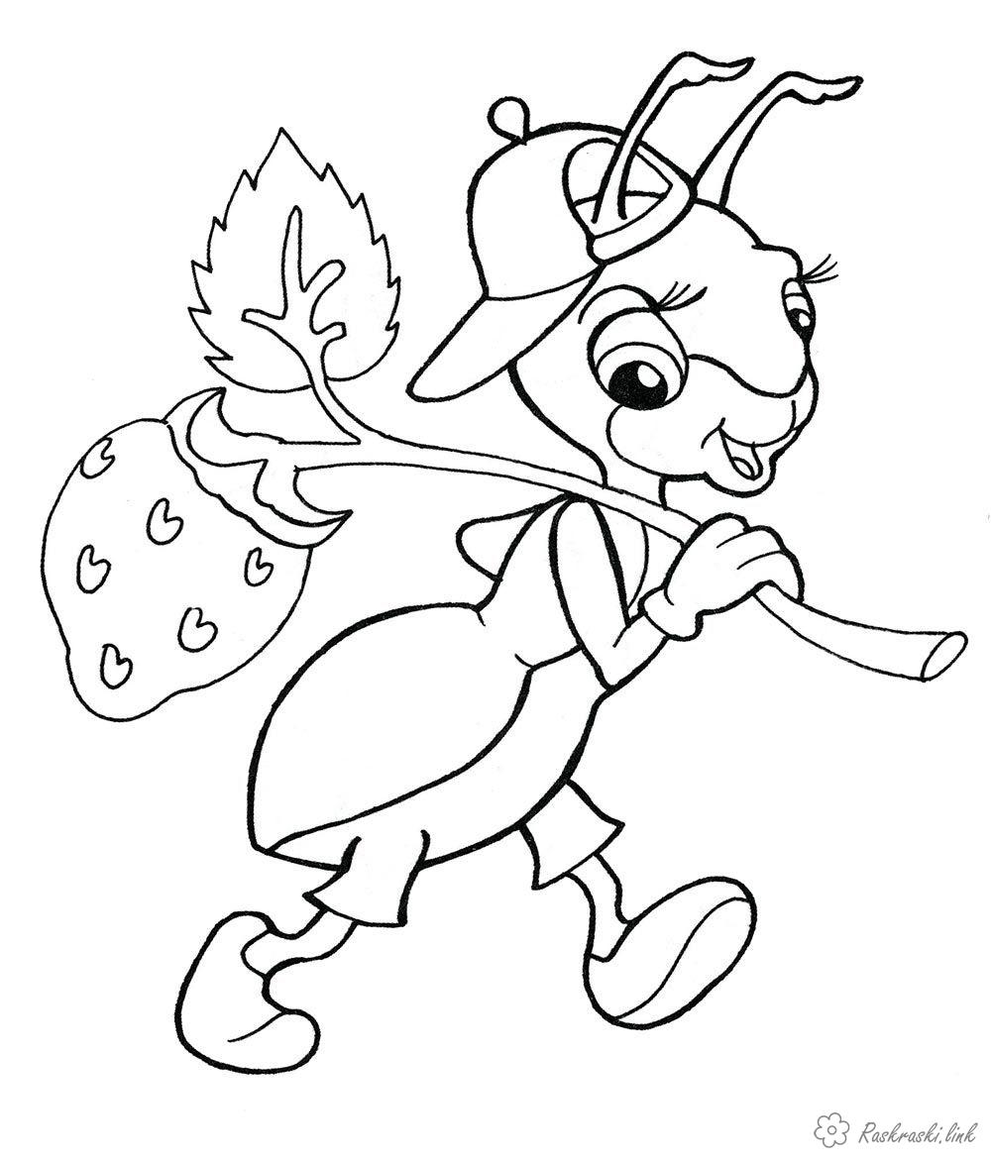
Сьогодні
25.06.2023
Робота в зошиті
Мурашка- королева живе в квартирі №99. Мурашка – вартовий живе в квартирі № 1. Мурашка- будівельник – у квартирі №35. Мурашка- санітар – у квартирі №72. Покажи різними кольорами їхні дороги додому.
99
1
Зошит
Завдання
1
35
Зошит
Сторінка
4
72

Slide 18
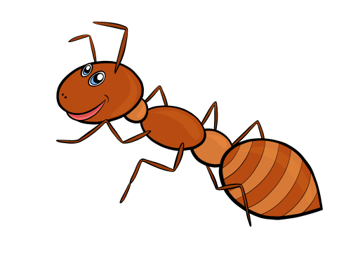
Сьогодні
25.06.2023
Робота в зошиті
Перенеси в таблицю справа символи з таблиці зліва.
Розмісти їх у таких самих клітинка.
Зошит
Завдання
2
Зошит
Сторінка
4

Slide 19
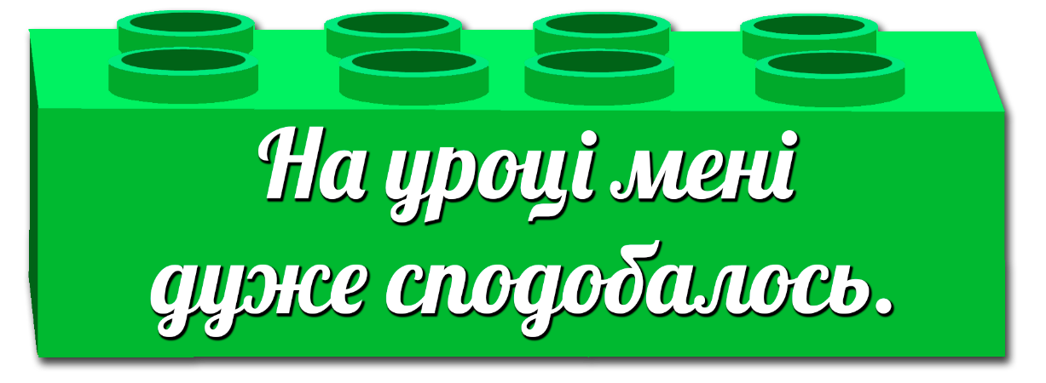
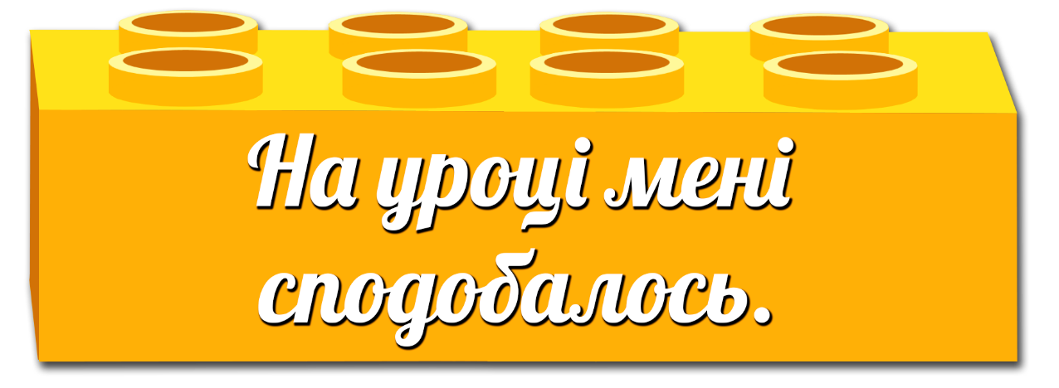
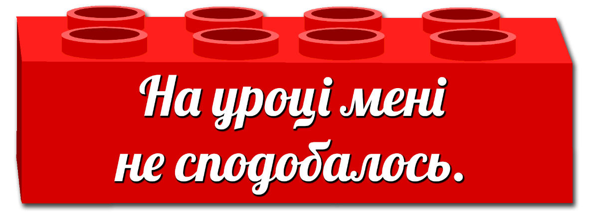
Сьогодні
25.06.2023
Рефлексія. Оберіть відповідну цеглинку лего.

